Slide 1

FEBRACE^{V}
Feira Brasileira Virtual de Ciências e Engenharia
Leandro Coletto Biazon (PSI)
Nathalia Sautchuk Patrício (PCS)
Orientadoras:
Roseli de Deus Lopes (PSI)
Selma Shin Shimizu Melnikoff (PCS)

Slide 2
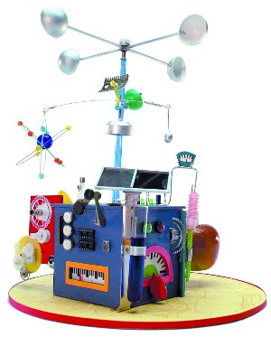
Introdução
O que é a Febrace

Slide 3
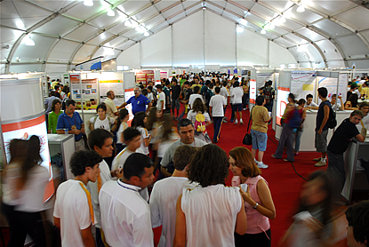
Introdução
A abrangência da Febrace

Slide 4
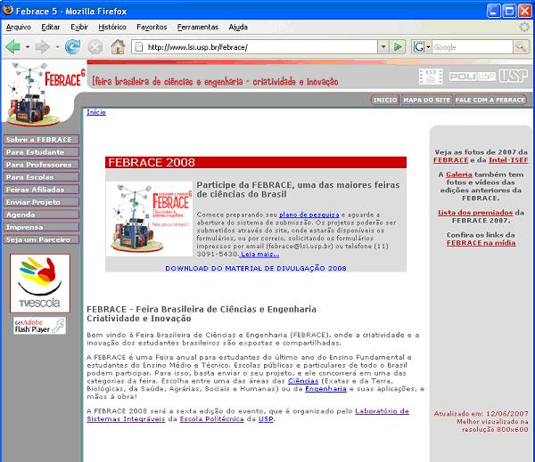
Introdução
O Portal Febrace Hoje

Slide 5
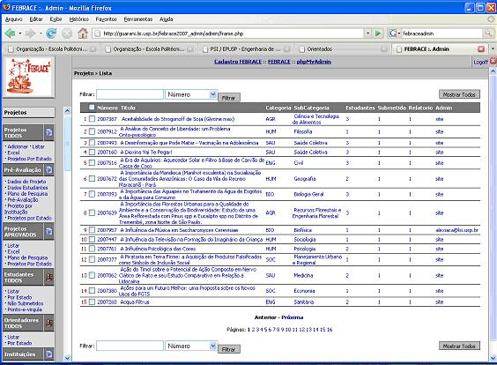
Introdução
O Portal Febrace Hoje

Slide 6
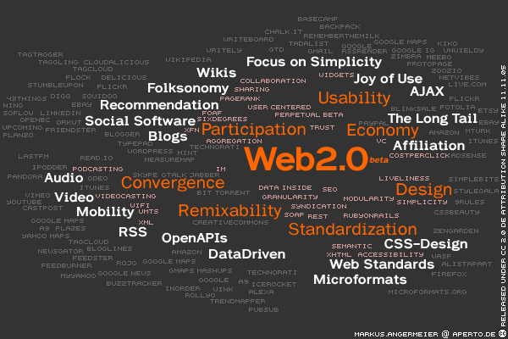
Introdução
Febrace^{V}: Rumo à Web Social

Slide 7

Objetivos
Desenvolver e disponibilizar uma aplicação de código aberto para exposição de projetos
Agregar à exposição uma rede social
Estudar e aplicar conceitos (cont.)

Slide 8
Conceitos
Usabilidade
Acessibilidade
Desenvolvimento Web 2.0
Métodos ágeis

Slide 9
Muito obrigado!
Perguntas?
leandrobiazon@gmail.com
nathalia.sautchuk@gmail.com

